Slide 1
Скажем «Нет!» терроризму!

Slide 2
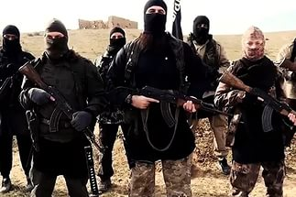
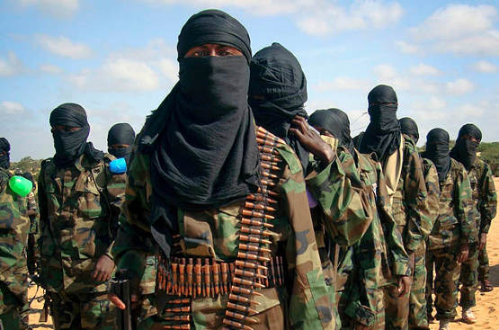
«Скажем «Нет!» терроризму!»
Терроризм – тяжкое преступление, когда организованная группа людей стремится достичь своей цели при помощи насилия.
Террористы – люди, которые захватывают в заложники, организуют взрывы в многолюдных местах, используют оружие.
Жертвы терроризма – невинные люди, среди которых есть и дети.

Slide 3
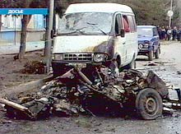
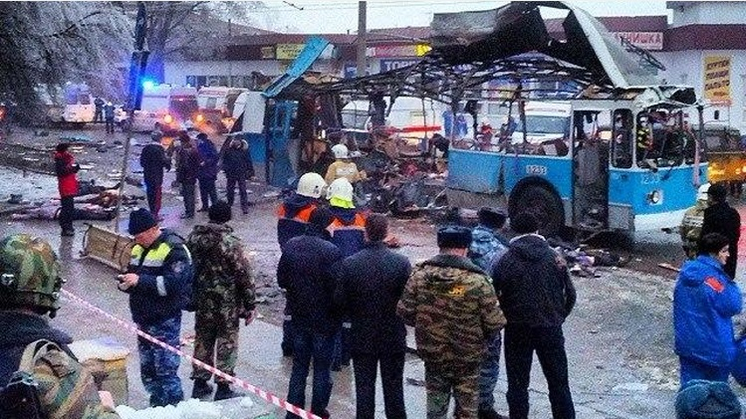
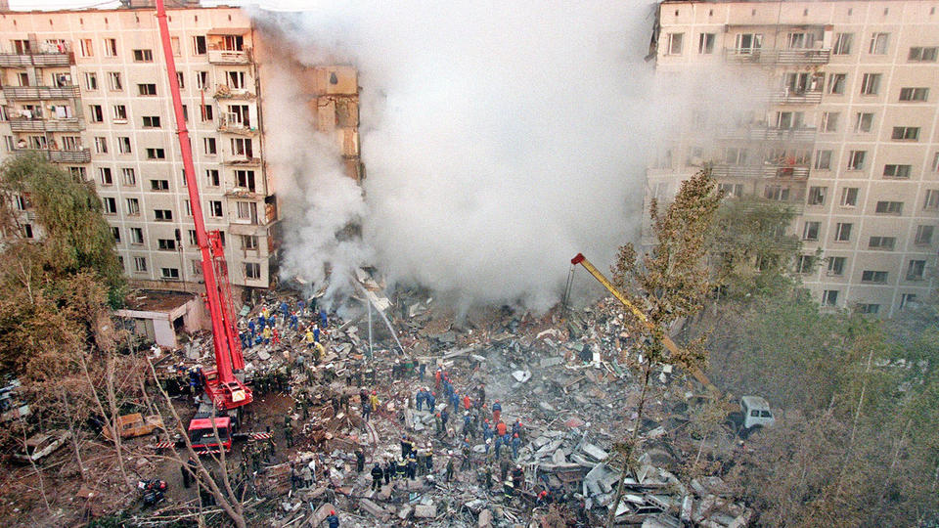
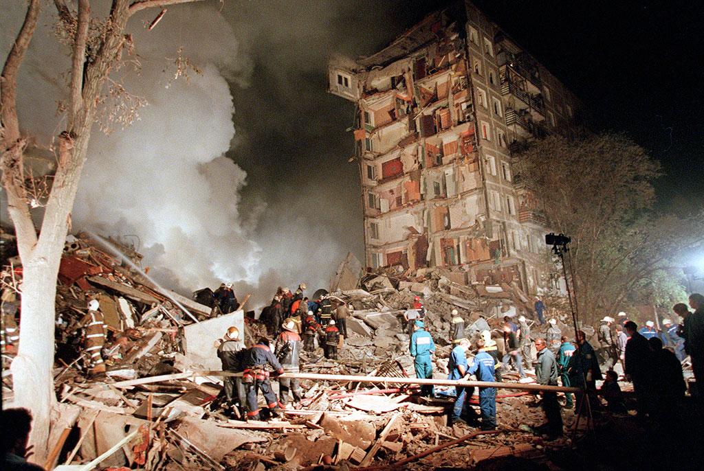
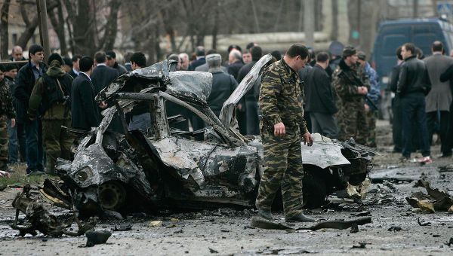
Крупные террористические акты в нашей стране за последнее десятилетие: взрывы жилых домов в Москве и Волгодонске, взрыв во время парада в Каспийске, 9 мая, захват театра на Дубровке, во время представления «Норд-Ост», теракты в Минеральных Водах, Будённовске, Ессентуках

Slide 4
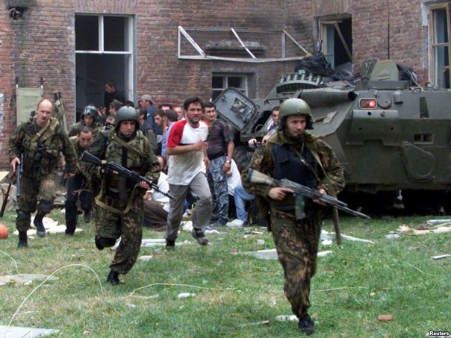
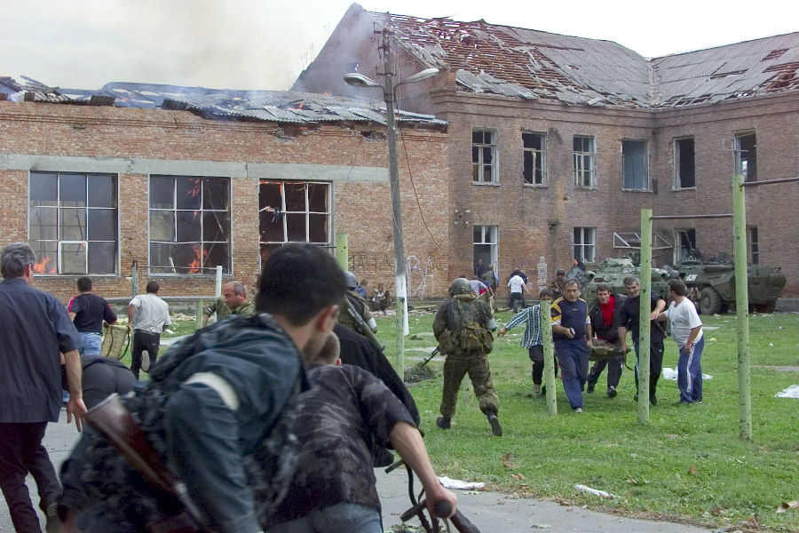
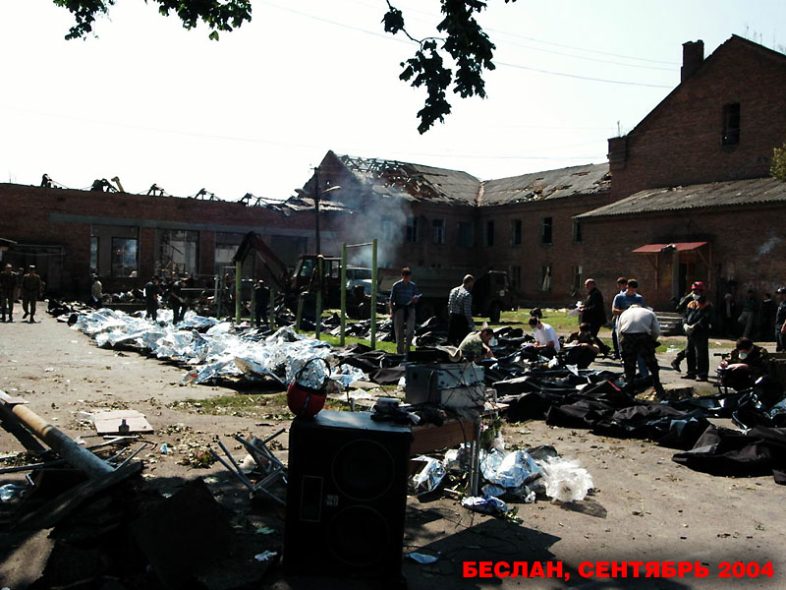
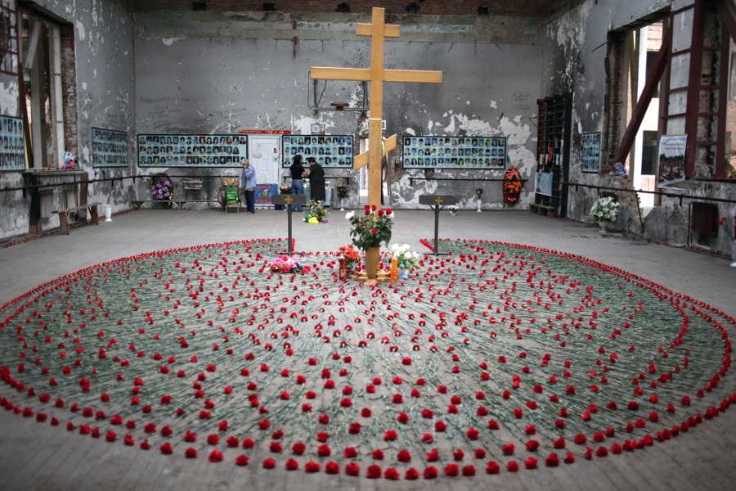
Беслан. Сентябрь. 2004 год

Slide 5
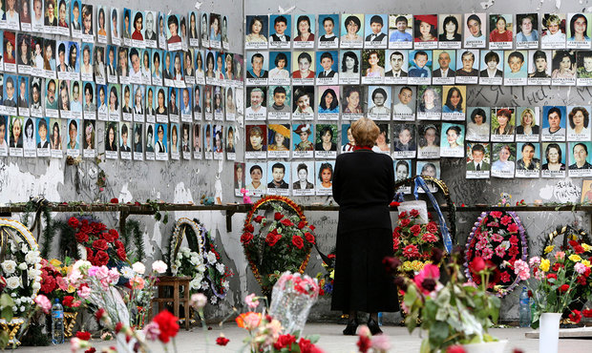

Slide 6
Федеральный закон «О борьбе с терроризмом»

Slide 7
Что такое терроризм?
Откуда происходит данное слово?
Что в себе несёт?
Как себя вести в подобной ситуации?

Slide 8
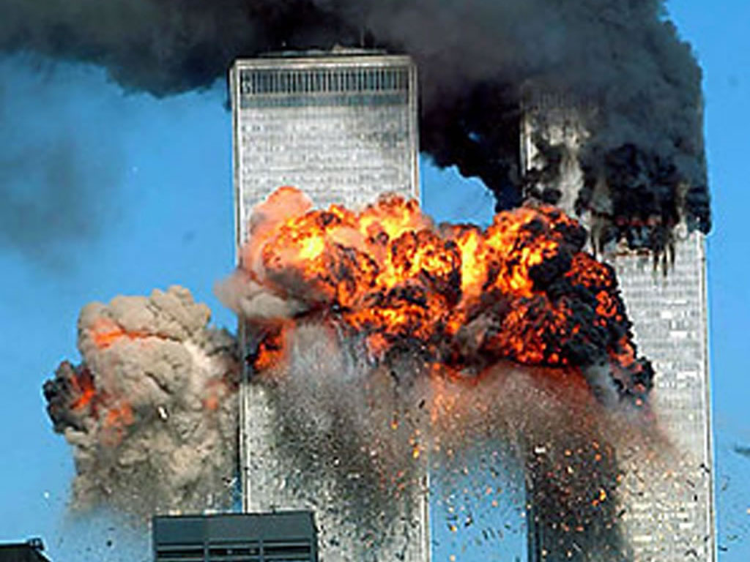
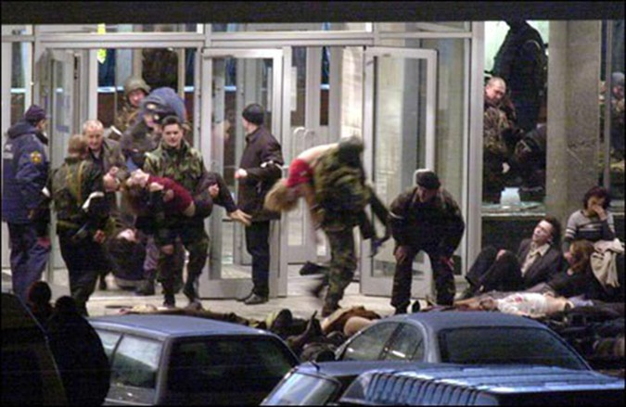
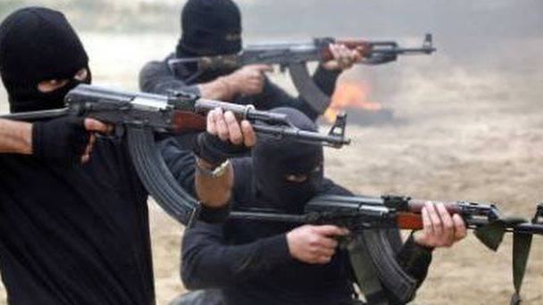
Террор – запугивание, подавление противников, физическое насилие, вплоть до физического уничтожения людей совершением актов насилия (убийства, поджоги, взрывы, захват заложников)

Slide 9
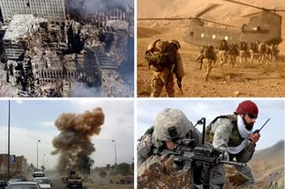
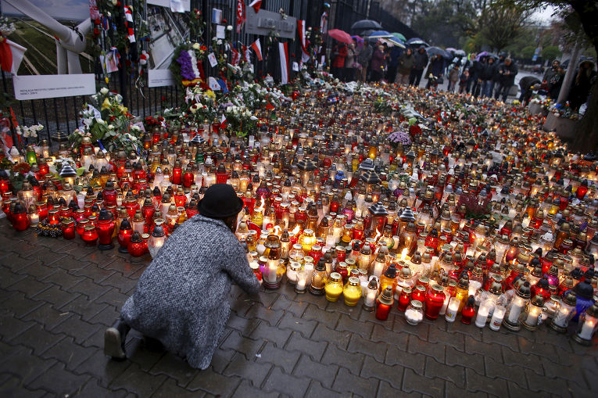
Типы современного терроризма
Националистический
Религиозный
Политический

Slide 10
Терроризм в России
1999 год. В Москве взорваны два жилых дома. Погибли 200 человек.
Террористический акт в Минеральных Водах – взрыв у входа на Центральный 24 марта 2001 года. В результате теракта погиб 21 человек, около ста ранены.
Взрыв бомбы в автомобиле ВАЗ-2106 у здания местного ГИБДД в городе Ессентуки 24 марта 2001 года. В результате этого теракта были ранены 22 человека.
24 марта 2001 года. При досмотре автомобиля ВАЗ-2106, следовавшего в Невинномысск, была обнаружена бомба мощностью 40 кг в тротиловом эквиваленте. Машина была отогнана в лес близ селения Адыге-Хабль (Карачаево-Черкесия). При попытке разминирования бомба взорвалась, погибли 2 эксперта-взрывотехника МВД. Террорист Арасул Хубиев, водитель машины, не пострадал.
Пятигорск, Каспийск, Владикавказ, Буйнакс, Буденновск, Кизляр, Беслан, где пострадали многие и многие ни в чем не повинные граждане России.
Октябрь 2002 год – захват заложников в Москве – Театральный центр на Дубровке.
12 мая 2003 год – взрыв у жилых домов в Надтеречном районе Чечни. Погибли 59 человек, 320 получили ранения.
5 июля 2003 год взрыв в Москве (Тушинский рынок) погибло – 17 человек, 74 получили ранения.
5 декабря 2003 год взрыв в электричке в Ессентуках – погибли 32 человека, ранено - 150.
9 декабря 2003 год – Москва взрыв на Манежной площади (погибли 7 человек, ранено-13.)
2004 год весь мир заставил содрогнуться новая серия терактов: одновременные взрывы двух пассажирских самолетов 24 августа с гибелью 90 человек.

Slide 11
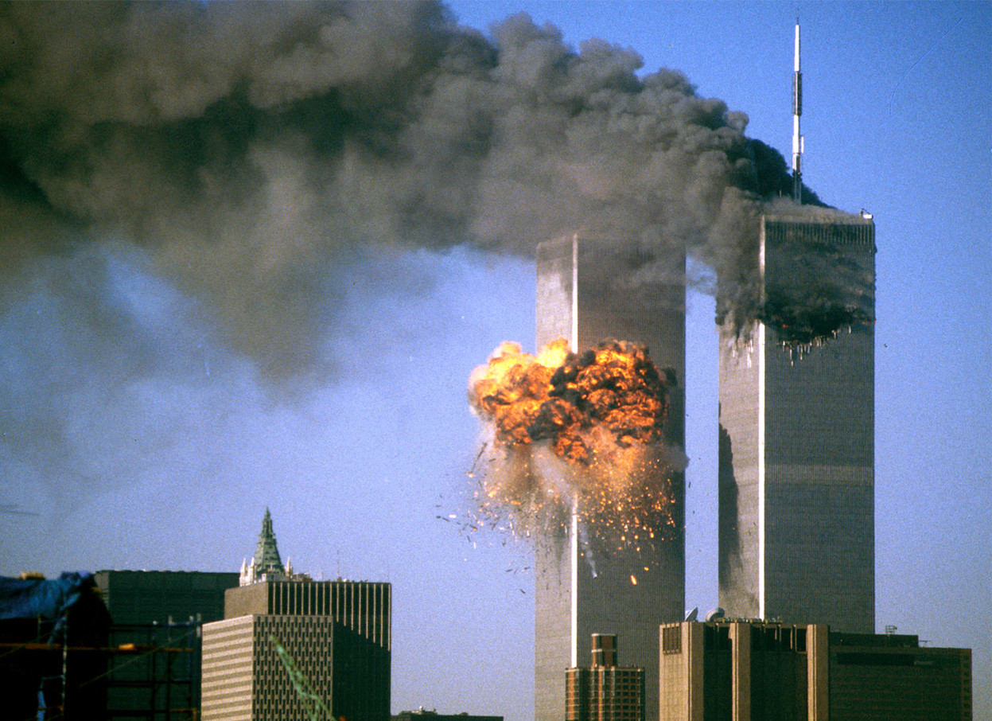
Нью-Йорк. 11 сентября 2001 год

Slide 12
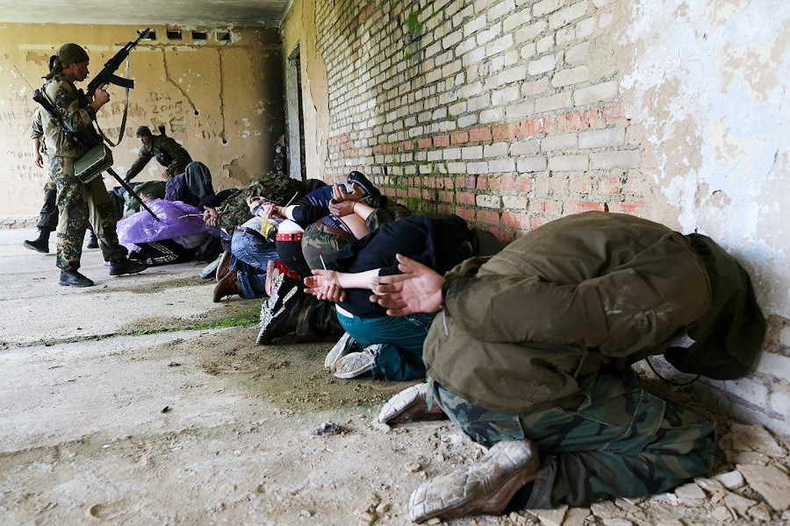
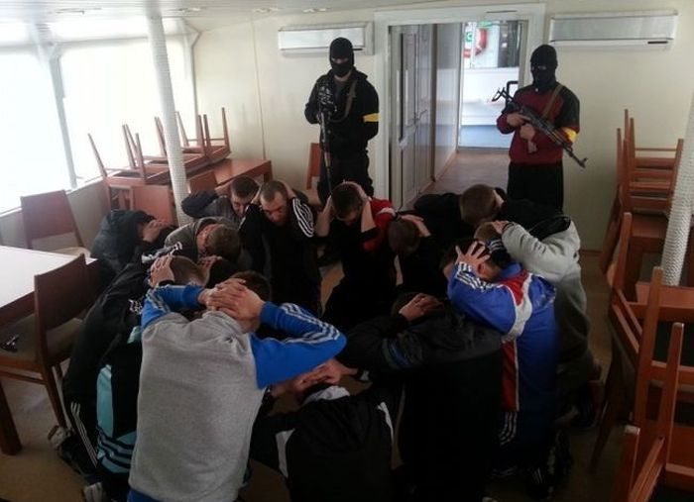
«Ситуация»
«Во время дискотеки началась сильная потасовка, сопровождающаяся давкой…» (Ваши действия).
«Вас захватил в заложники, человек ограбивший магазин…» (Ваши действия).

Slide 13
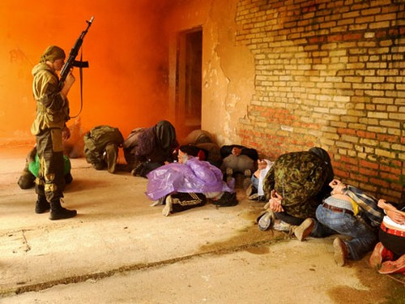
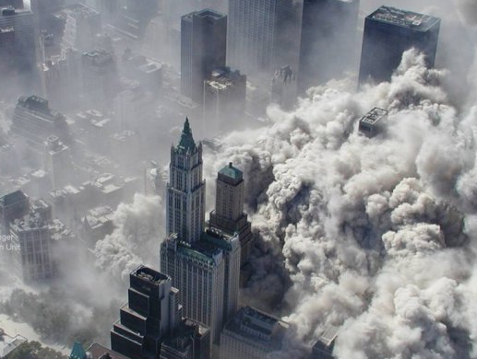
«Закончи предложения, текст»
Карточка №1 «При террористических актах может…»
Возникла стрельба, ты оказался на улице, твои действия _______________________
Карточка №2 «Если ты оказался в заложниках…»
Помни: _________________________________________________________________
Карточка №3 «Вы обнаружили подозрительный предмет…»
Ваши действия: __________________________________________________________
Карточка №4 «Если вы услышали выстрелы, находясь дома»
Вам необходимо: ________________________________________________________
Карточка № 5 «Если рядом прогремел взрыв»
Ваши действия: __________________________________________________________

